Slide 1

PATRONES Caballero Marisa

Slide 2

PATRONES
Son soluciones comprobadas y reutilizables para problemas comunes que surgen durante el desarrollo de software. Estos patrones ofrecen enfoques estándar para resolver problemas específicos de diseño, permitiendo que los desarrolladores apliquen estas soluciones repetidamente en diferentes proyectos.
Notes:
Soluciones a problemas comunes en el desarrollo

Slide 3
PATRONES
PATRONES
CREACIONALES
DE COMPORTAMIENTO
ESTRUCTURALES

Slide 4

PATRONES CREACIONALES
Centrados en el proceso de creación de objetos. Ayudar a crear instancias de clases de una manera que sea adecuada para la situación, facilitando la reutilización de código y la flexibilidad en la creación de objetos.

Slide 5
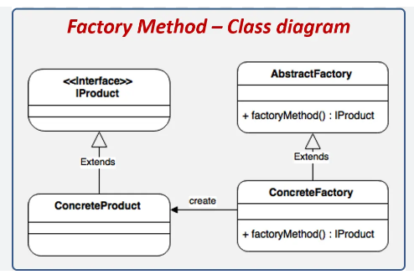
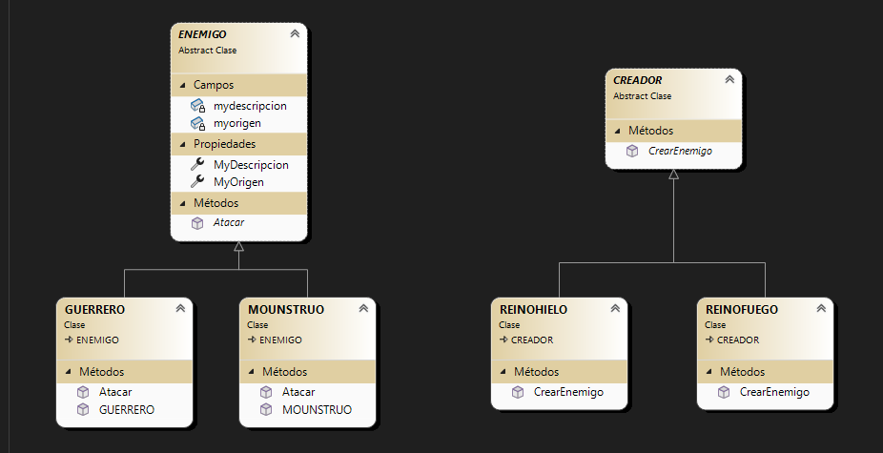
FACTORY METHOD
Patrón creacional que delega la creación de instancias a sus subclases.
Podemos tener más productos concretos y más fábricas concretas, estas fábricas concretas son las responsables de crear los productos concretos y deben conocer a todos los productos concretos, mediante un parámetro a la hora de crear (el método factoryMethod():Iproduct podría ser factoryMethod(string tipo):IProduct) podrá retornar un IProduct del tipo que indica el parámetro e incluso, se podría crear ese producto con un parámetro que indique su fábrica, como un atributo “origen”.

Slide 6
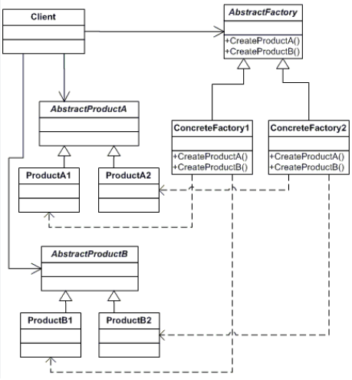
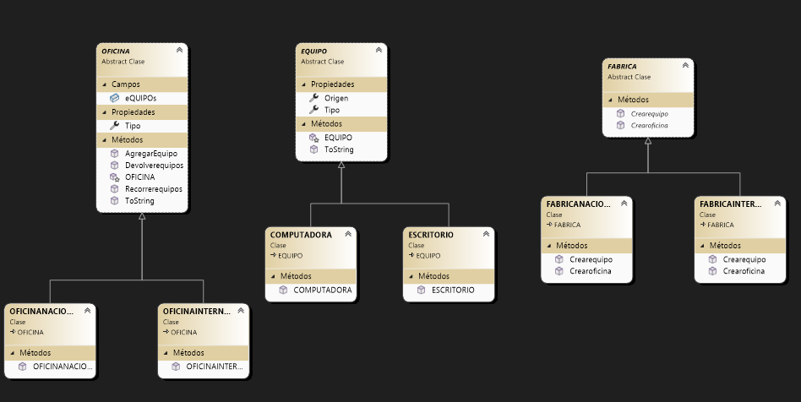
ABSTRACT FACTORY
Patrón creación que se ocupa de crear una familia de objetos

Slide 7
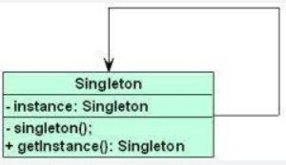
SINGLETON
Patrón creacional que garantiza que una clase tenga solo una instancia de sí misma y se pueda acceder a ella de manera global a lo largo de toda la aplicación.

Slide 8

SINGLETON: EJEMPLO
En una pequeña tienda, solo hay un cajero encargado de atender a los clientes que necesitan pagar sus compras. Debido a que solo hay un cajero disponible, este debe gestionar las transacciones de manera secuencial, atendiendo a un cliente a la vez. Cuando un cliente se acerca al cajero para pagar, el sistema debe verificar si el cajero está disponible. Si el cajero está ocupado atendiendo a otro cliente, el sistema debe informar al cliente que espere hasta que el cajero termine de procesar la transacción actual. Si el cajero está disponible, se inicia una nueva transacción con el cliente actual.

Slide 9
SINGLETON:SOLUCIÓN
Para resolver el ejercicio, consideramos el Singleton como el “cajero” que es el único que se encuentra siempre; CAJERO va a tener una instancia de un cliente (que estará atendiendo) y la capacidad de cobrar y despachar. También se cumplirá con el constructor privado y la instancia única CAJERO.

Slide 10
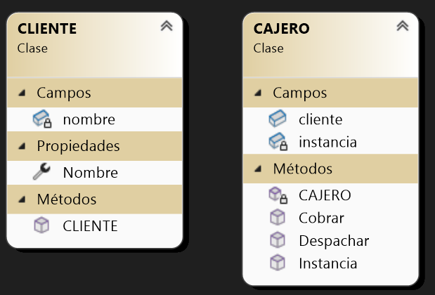
SINGLETON:SOLUCIÓN

Slide 11
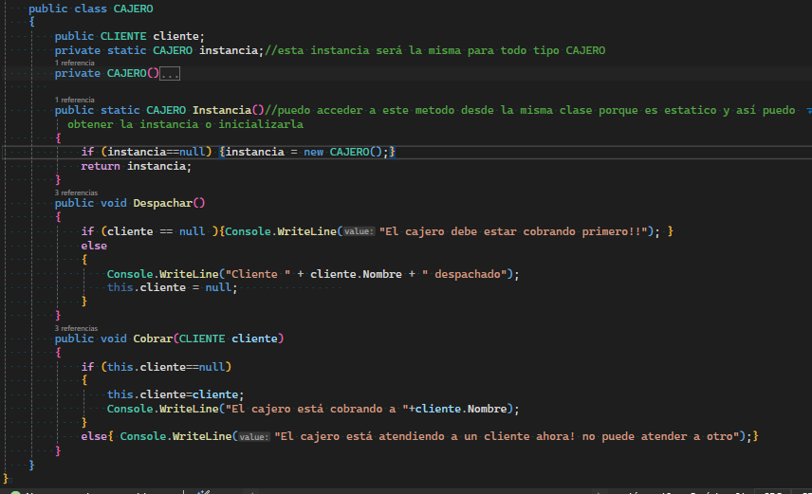
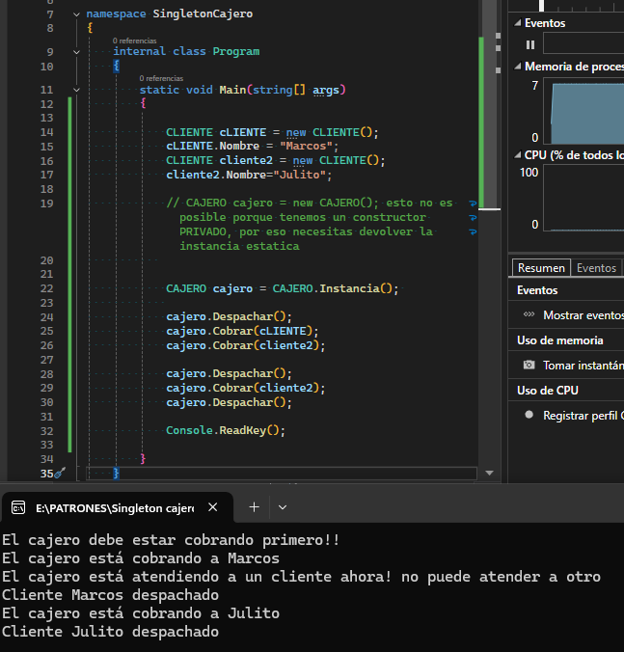
SINGLETON:SOLUCIÓN

Slide 12
SINGLETON LOG IN LOG OUT
El patrón singleton se adapta perfectamente para lograr que la sesión de un usuario sea única durante toda la vida de la misma, así también para que pueda ser accedida desde cualquier módulo del sistema. Esto es útil considerando que la sesión tendrá una referencia al usuario, sus permisos, etc. y podrá utilizar todos estos datos para, por ejemplo, guardar en bitácora las acciones, validar accesos, etc.

Slide 13
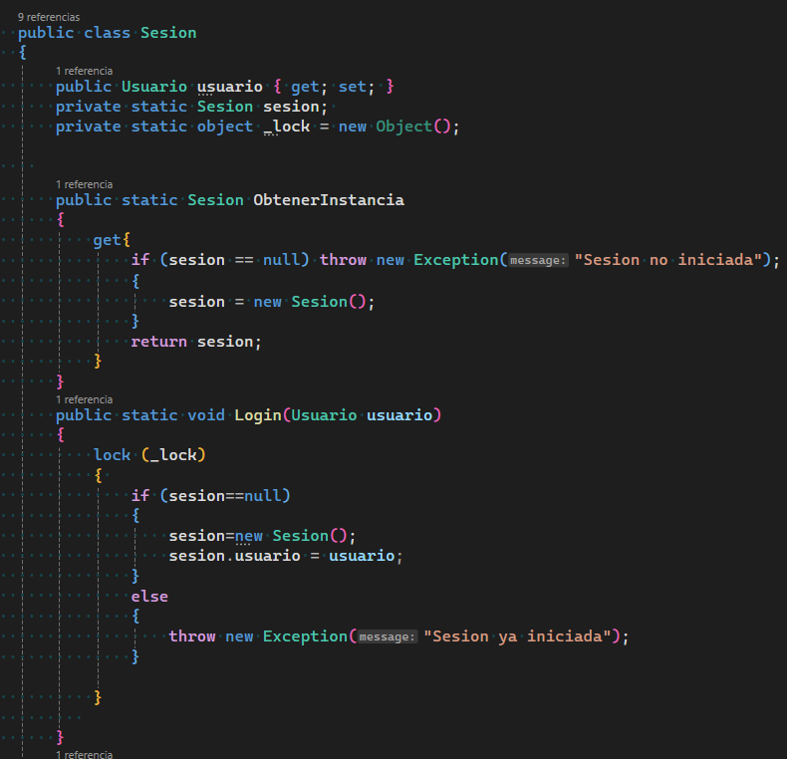
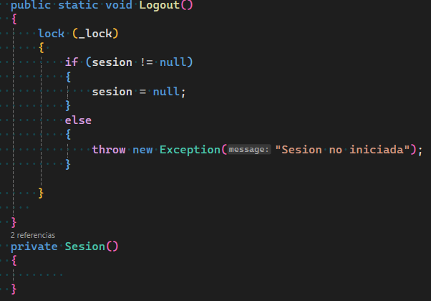
SINGLETON LOG IN LOG OUT

Slide 14
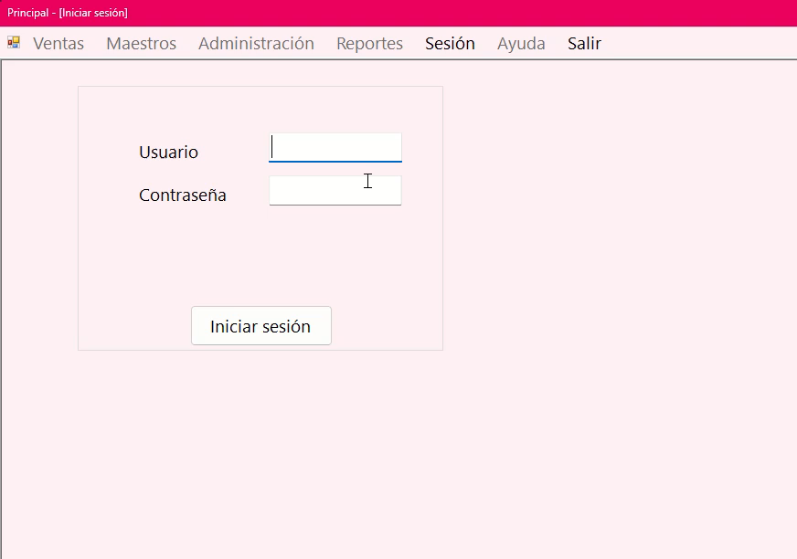
SINGLETON EJEMPLO

